Slide 1
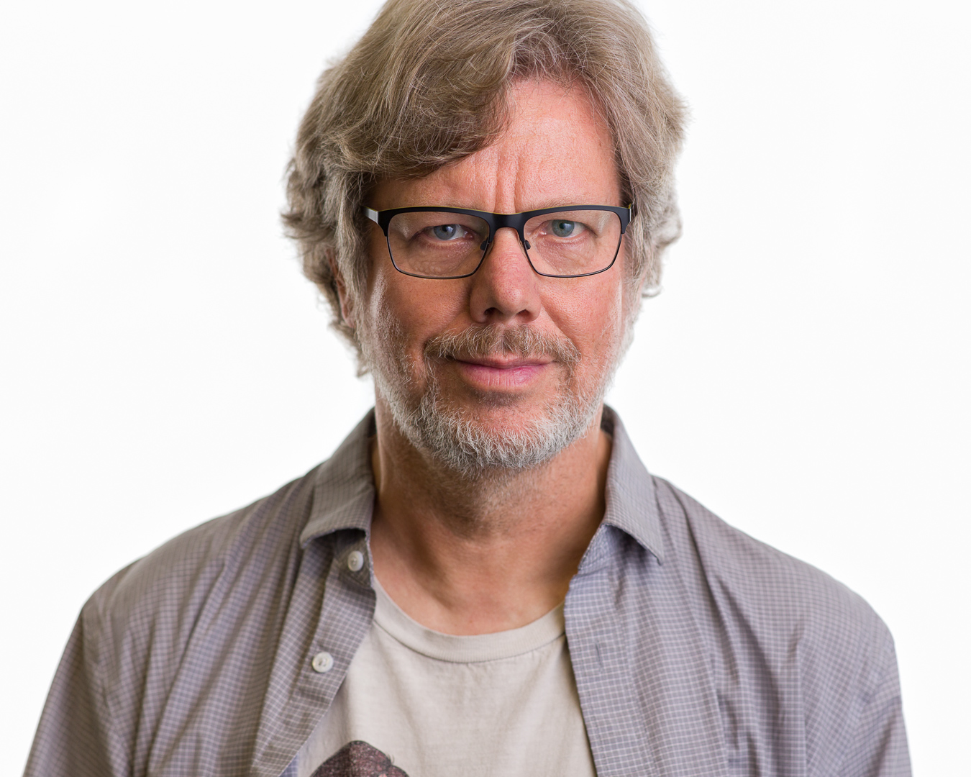
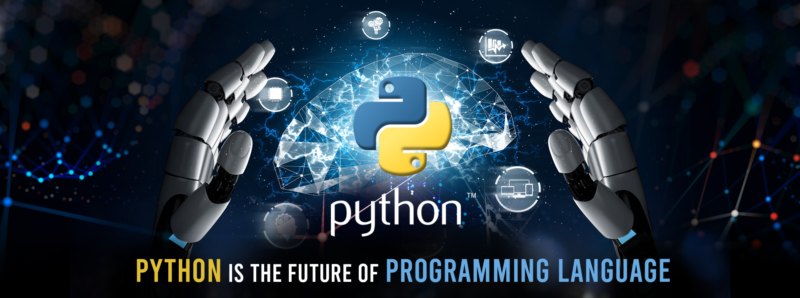
Python
Dr. Mtro. Prof
Carlos Emilio Gaspar Ortiz

Slide 2

Indice
Historia
Python en 2024
Temario del curs8o
Evaluación

Slide 3
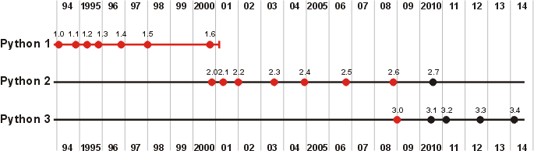
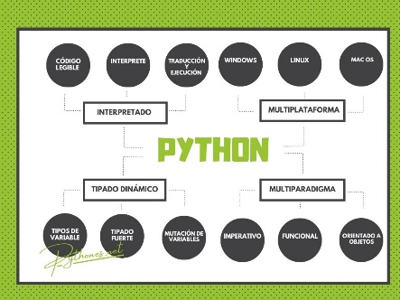
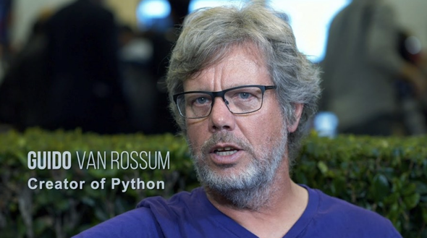
Historia

Slide 4
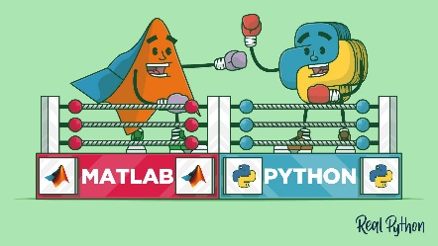
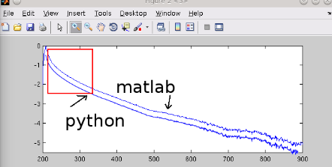
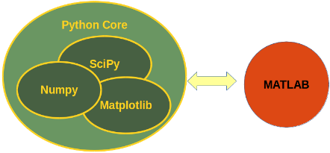
MATLAB vs Python

Slide 5
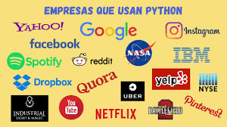
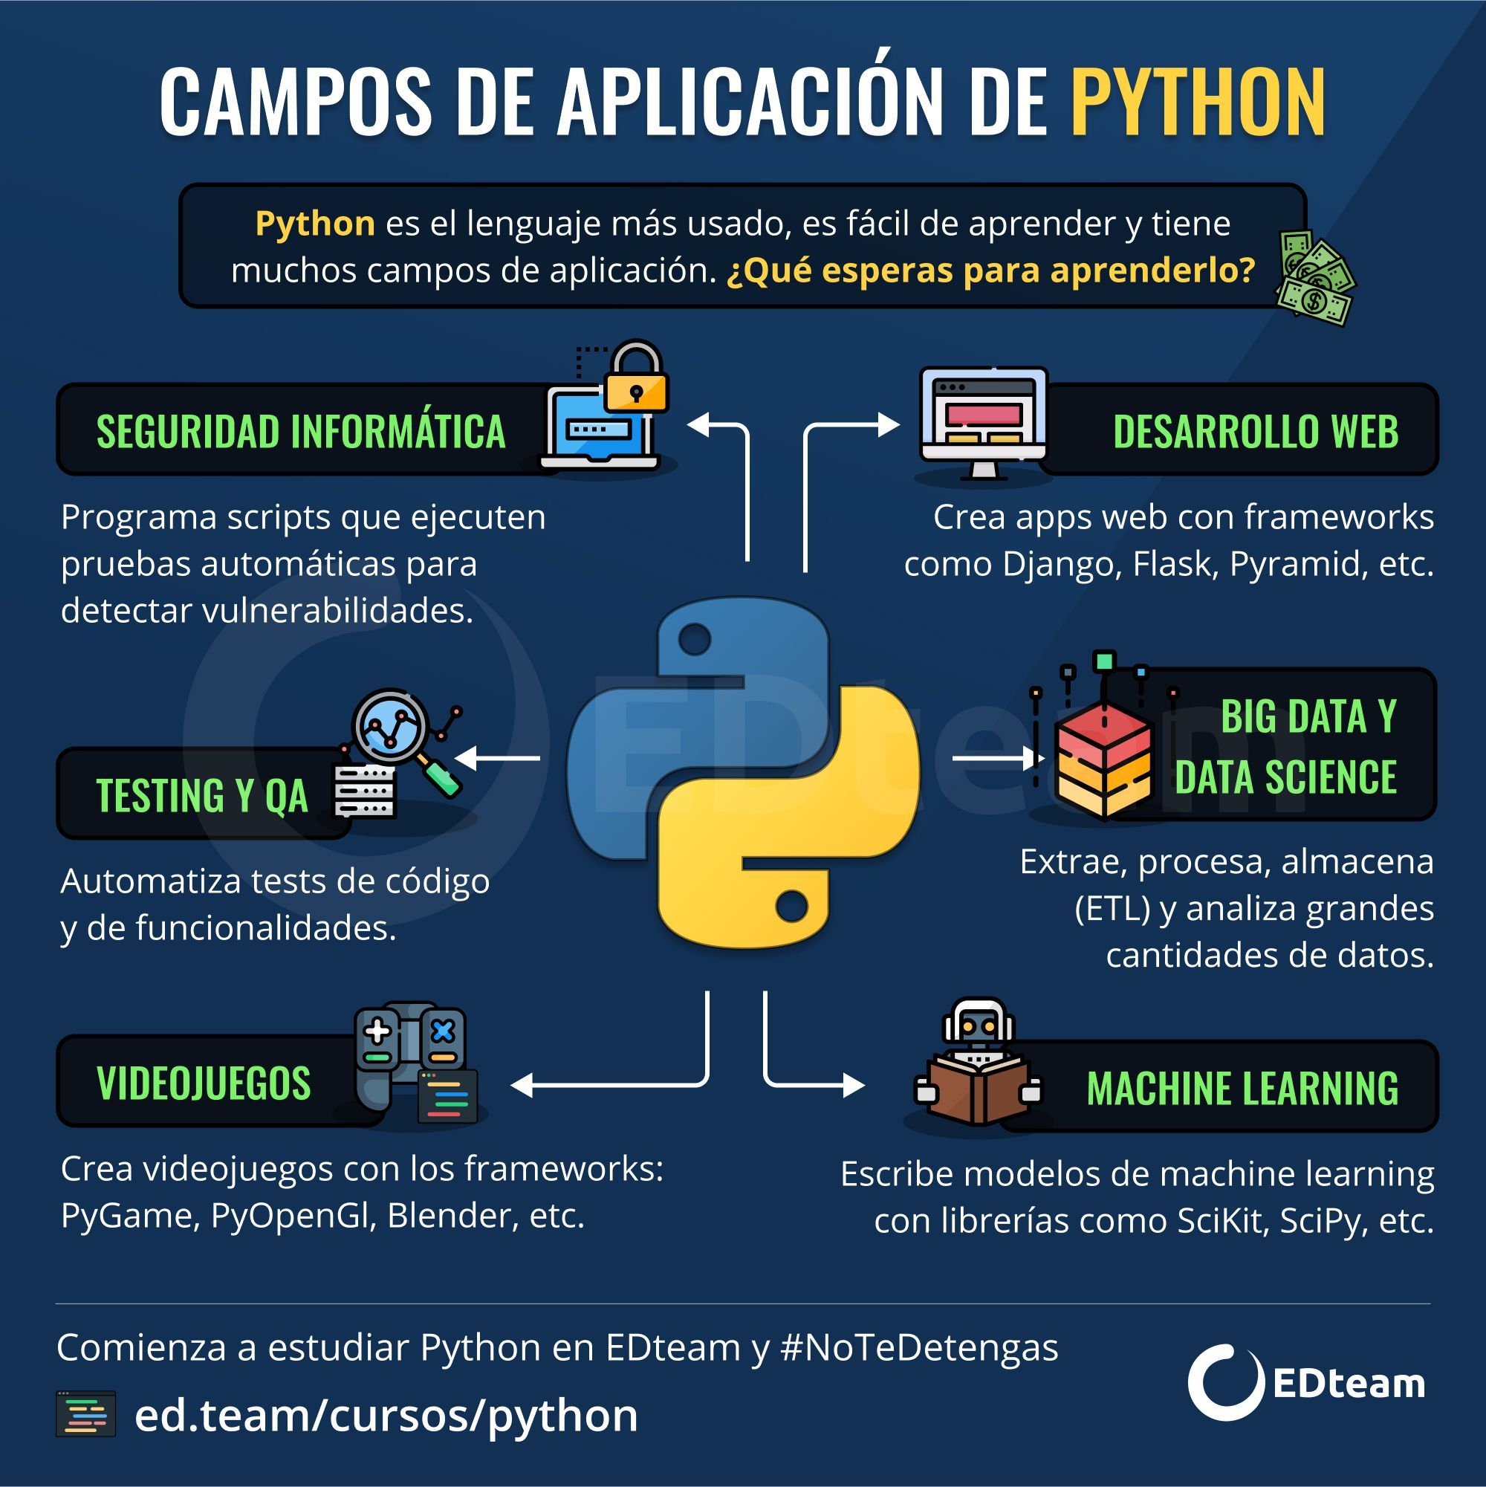
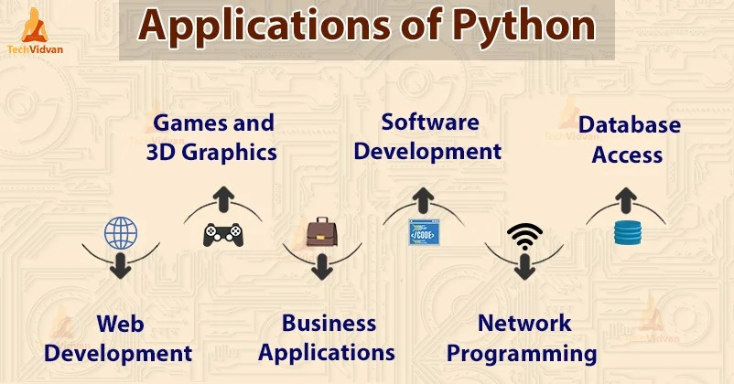
Python en 2024

Slide 6
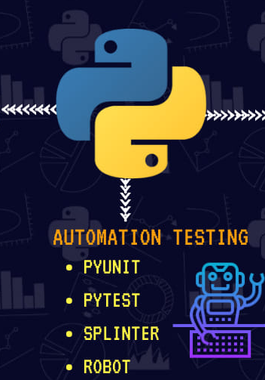
Temario
Python Intermedio
Intermedio I
Manejo de datos externos
Manejo de errores - excepciones
Intermedio II
Librerías
Intermedio III
Numpy
Pandas
Matplotlib
Scikit.Image
TensorFlow
Pythoch
Scikit-learn
OpenCV
Keras
- Proyecto 2DO
Python Avanzado
Avanzado I
Cualquier librería de las de arriba a fondo
Avanzado II
Programación Orientada a Objetos (POO)
- Proyecto 3RO
Extra
Entorno de programación y sus opciones (Visual Studio code, JupyterNotebook, Colab)
Python Básico
Básico I
Sintaxis
Variables y funciones de entorno
Operadores matematicos
Introducción a los métodos
Básico II: Variables complejas
Listas
Tuplas
Diccionarios
Conjuntos
Básico III: Condicionales
if
for, while
Básico IV
Funciones
- Proyecto 1ER
Lógica de programación
Resolución de problemas
Descomposición de problemas.
Pensamiento algorítmico.
Estrategias para abordar y resolver problemas de programación.
Uso de la documentación
Depuración mental
Recursividad
Flujos multitarea
Optimización de código

Slide 7
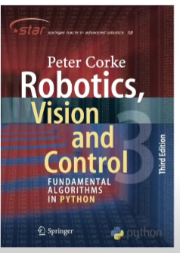
Evaluación
1ER, 2DO, 3ER
Tareas – Derecho a examen
Examen – 40% Calificación aprobatoria 8
Proyectos – 60%
NOTAS:
- El proyecto funciona parcialmente 10%
- El proyecto hace todo lo que se le pide 100%
- El examen será en Google forms, y no habrá medios puntos
Para pasar entre bloque y bloque es necesario aprobar, de caso contrario se enviara un examen final nuevo y un proyecto nuevo (los cuales, tendrán un costo extra debido a mi arduo trabajo)

